Slide 1
醫學影像管理系統
Image manager

Slide 2
影像物件當中包含的 IDs
在影像檢查流程(IHE_RAD_SWF)當中，儀器利用 MWL 接受病人基本資料、看診檢查，搭配造影資料合併成影像物件。每個病人、每次看診、每次造影、影像本身皆可看成一資料實體(Instance)，每個資料實體皆有 IDs 以方便區別處理。
IDs 的劃分
  病人(Patient): PatientID,Other patientID
  看診(Study)：Study instance UID, Accession number
  造影(Series): Series instance UID
  影像(Image): SOP instance UID

Slide 3
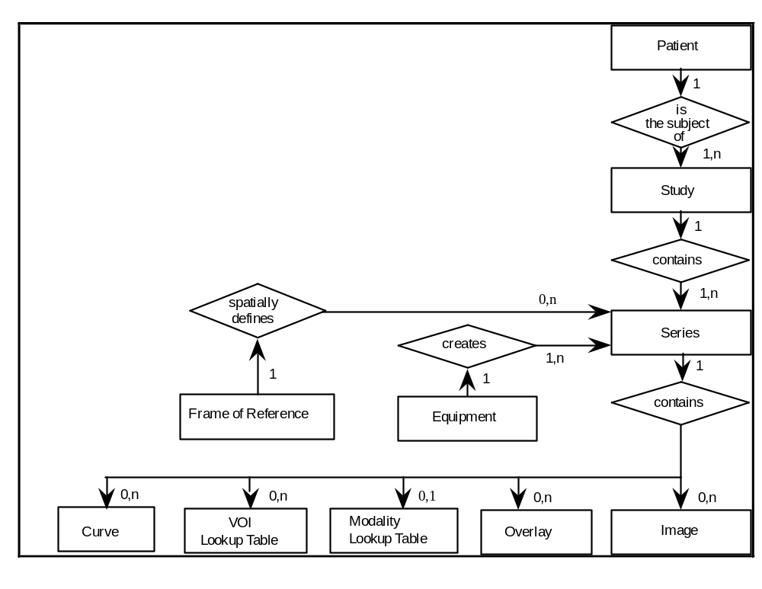
DICOM Composite Image IOD Information Model

Slide 4
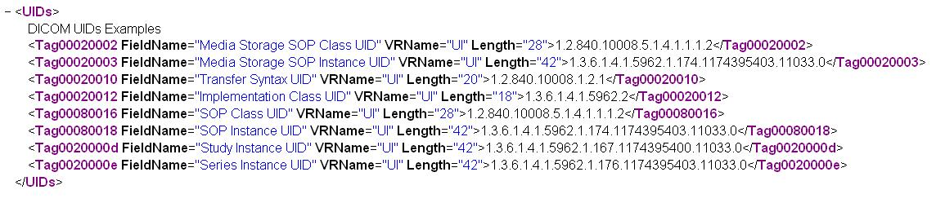
影像物件中看到的 UIDs
Instance UIDs :資訊實體的 UID，資訊作業當種產生給定
  Exps: Study instance UID, Series instance UID, SOP instance UID
Class UIDs:類別的 UID，DICOM standard 制定
  Exps:Media Storage SOP Class UID, Transfer Syntax UID(儲存及傳輸時編碼方式), SOP Class UID
  Class UIDs list example
    http://www.apteryx.fr/dicom/dicom_conformance

Slide 5
UID (Unique Identifiers) 編碼說明
DICOM 引用資訊物件 UID 的編碼方式，依此編碼方式每個影像資料皆有一全球唯一之代碼:
UID的編碼分為 Org Root 及 Suffix 二部分:
  UID=<Org Root>.<Suffix>
  Org Root 的部分是單位的代碼
    因此每個醫療機構應有一組對應之 UID 根代碼
  Suffix 部分由單位內部自行編定，給於每個產生之影像物件唯一的代碼
UID=<Org Root>.<Suffix> 為全球唯一碼，每張影像的 UID不會衝突
  Exp : 2.16.886.101.20025 表示國立陽明大學之根代碼，陽明給醫工所影像系統之編碼 2.16.886.101.20025.104.88，影像系統產生影像之編碼 2.16.886.101.20025.104.88.1**********

Slide 6
UID(Unique Identifiers) 編碼說明(2)
UID的編碼分為 Org Root 及 Suffix 二部分:
  UID=<Org Root>.<Suffix>
編碼要求
  Org Root代表單位組織的唯一碼， Suffix 組織內各系統自行產生之唯一碼
  Org Root 及 Suffix 以數字及點號 " . "組成:
  點號後的第一個數字不得為零。
  整個UID不得超過六十四個字元(Character)。
  若整個UID為奇數個字元，必須在最後的位置上補NULL(00E)，讓UID為偶數個字元。
  使用的字元集(Character set)為ISO646:1990 (0..9 and . )。

Slide 7
DICOM UIDs
Standard UIDs (DICOM services or object class UIDs)
  http://www.dicomlibrary.com/dicom/sop/
Instance UIDs

Slide 8
台灣之 OID
先前分別有數個組織及單位幫政府申請OID，但也因處造成 Taiwan OID 之不一致
  (Conflicts over Taiwan OIDs: 詳如 http://www.alvestrand.no/objectid/taiwan.html )
OID 是 ISO/ITU-T 分配給每個國家之 OID :
  http://www.alvestrand.no/objectid/2.html
  2.16 - Joint assignments by country http://www.alvestrand.no/objectid/2.16.html
2.16.886 是中華電信幫政府申請
  中華電信及資策會並分別註冊其組織 OID 為 2.16.886.1 及2.16.886.2。

Slide 9
政府各單位之 OID
政府所屬各公立單位之 OID 已經分配給定:詳如 http://210.69.4.1/OIDWeb/chmain.html
  分配給衛生署的機關 OID 為 2.16.886.101.20003.20014
    衛生署轄下各署立單位亦有其機關 OID
      Exp : 中央健康保險局 2.16.886.101.20003.20014.20006
      行政院衛生署宜蘭醫院 2.16.886.101.20003.20014.20011
    上述 OID 的分配，並沒有分配到各私立醫療院所，因此目前各醫療院所的 OID 尚無一致的編碼方式

Slide 10
醫療機構 OID 的暫訂方案
關於醫療機構 OID 的訂立，衛生署方面初步希望依據衛生署之 OID(2.16.886.101.20003.20014) 加上各醫事機構的代碼組合成國內各醫事機關之 OID。
醫事機構代碼共十碼，且皆為數目字。各醫院之醫事機構代碼及編碼原則詳如: http://www.nhi.gov.tw/02hospital/hospital_7.htm 。
但是國內有些醫院之醫事機構代碼當中首碼為 0，Exp: 臺北榮民總醫院之醫事機構代碼為 0228712121，UID 的編碼原則當中，規定第一個數字不得為零，因此醫事機構代碼不能直接與衛生署之 OID 以點號相連作為此醫事機構之 OID。
目前初步規劃在醫事機構前面加上一個不為 0 的數字(Exp: 1)，依此編碼原則臺北榮民總醫院之OID則為2.16.886.101.20003.20014.10228712121 其中藍色部分為衛生署之 OID 最後紅色十碼為此醫事機構之代碼，醫事機構代碼前固定補上數字 1保證點號後首位數字不為 0。

